Slide 1
Проект
«Комнатные растения»
Муниципальное бюджетное дошкольное образовательное учреждение
«Детский сад комбинированного вида №1»
Составитель проекта: Савинова А.Н.
воспитатель
высшей
квалификационной категории
МБДОУ №1
Март 2019г.

Slide 2
Вид проекта: познавательно-исследовательский
Участники проекта: воспитанники старшей группы, родители воспитанников, воспитатель группы
Продолжительность проекта: краткосрочный
Сроки реализации проекта: 11 марта – 15 марта 2019 года

Slide 3
Актуальность проекта
Во время педагогического наблюдения были выявлены у дошкольников существенные трудности при уходе за комнатными растениями. А во время беседы выяснилось, что у детей имеется недостаточный уровень знаний о комнатных растениях и правилах ухода за ними.
Так как метод проектов представляется наиболее эффективным в работе с дошкольниками, то был разработан и реализован с детьми старшей группы проект «Комнатные растения».
Данный проект предусматривает поисковую работу, выполнение творческих и практических заданий, направлен на углубление знаний о комнатных растениях.
Проект «Комнатные растения» позволяет объединить теоретические знания детей с практическими навыками, приобретенными в ходе исследовательских работ, развить интерес к окружающему миру.

Slide 4
Цель проекта
• Уточнить и систематизировать знания детей о растениях и правилах ухода за ними;
• развивать познавательную активность дошкольников и воспитывать бережное отношение к комнатным растениям через исследовательскую деятельность.
Задачи проекта
Учить детей узнавать и называть комнатные растения.
Уточнить знания детей о необходимых условиях для жизни и роста растений.
Способствовать расширению знаний детей о комнатных растениях и их значимости в жизни человека.
Продолжить знакомство детей со строением растения, особенностью и назначением его частей.
Развивать практические навыки ухода за комнатными растениями.
Развивать познавательный интерес и исследовательскую деятельность.
Развивать связную речь, активизировать словарный запас дошкольников.
Расширять экологическую среду группы, объединить усилия воспитателя, детей и родителей, направленных на благоустройство и озеленение группы.
Развивать психические процессы дошкольников (внимание, память, мышление, воображение).
Воспитывать бережное отношение и любовь к растениям, желание за ними ухаживать

Slide 5
Ожидаемые результаты
• У детей проявится ярко выраженный интерес к живой природе. Они научаться различать и называть комнатные растения.
• Дети понимают необходимость бережного и заботливого отношения к природе, основанного на ее нравственно-эстетическом и практическом значении для человека.
• Освоение норм поведения в природном окружении и соблюдение их в практической деятельности и в быту.
• Владение детьми информацией: что растению необходимо для роста, части растения, чем растения отличаются друг от друга, как состояние растения зависит от ухода человеком.
• Обогащение словарного запаса детей по данной теме.
• Приобретение практических навыков.
• Расширение экологической среды группы.
• Обогащена развивающая среда в группе.
• Активизируются познавательная и творческая активность детей, родителей, повысится компетентность педагогов.

Slide 6
Практическая значимость проекта
Расширение зелёного уголка в группе детского сада;
оформление дневников наблюдений за ростом лука;
составление паспорта комнатных растений в группе;
посадка комнатного цветка; лука.
Материально-техническое обеспечение проекта
Художественная литература, энциклопедии.
Методическая литература.
Презентации о видах комнатных растений, зачем человеку комнатные растения, паспорт комнатных растений.
Дидактические игры.
Материалы для проведения опытно-экспериментальной деятельности.
Иллюстрированный материал.
«Уголок природы» в группе
Интернет-ресурсы.
Атрибуты для сюжетных игр.
НОД детей и педагога.
Материалы и пособия для продуктивной деятельности.

Slide 7
Методы и приемы реализации проекта
Все методы и приемы по реализации проекта тесно взаимосвязаны между собой:
Рассказ воспитателя.
Беседы, рассматривание иллюстраций.
Работа с презентациями.
Рассуждения детей на заданную тему.
Продуктивная деятельность.
Опытно-экспериментальная деятельность.
Игровая деятельность.
Взаимодействие с родителями.
Чтение художественной литературы.
Наблюдения и экскурсии «Экологическая тропа по саду».
Анкетирование родителей.
Оформление выставки для родителей.
Диагностика уровня знаний у детей старшей группы.
Осуществляя проект участники учатся пользоваться различными источниками и способами получения информации.

Slide 8
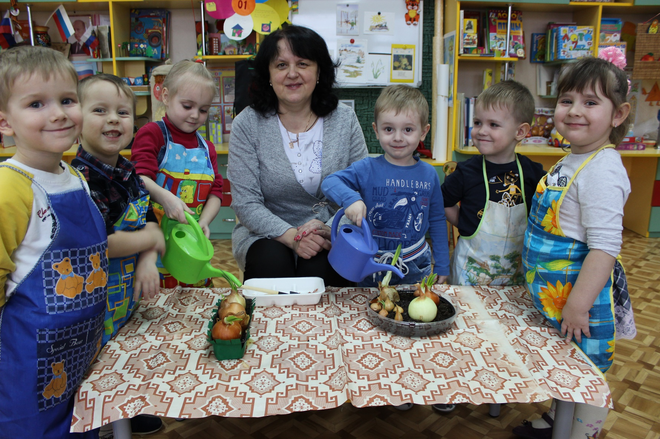
Беседа о комнатных растениях

Slide 9
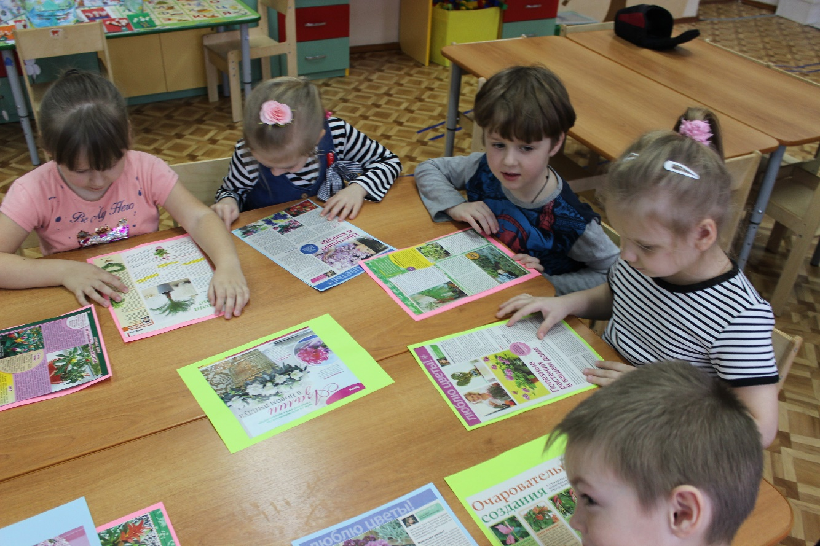
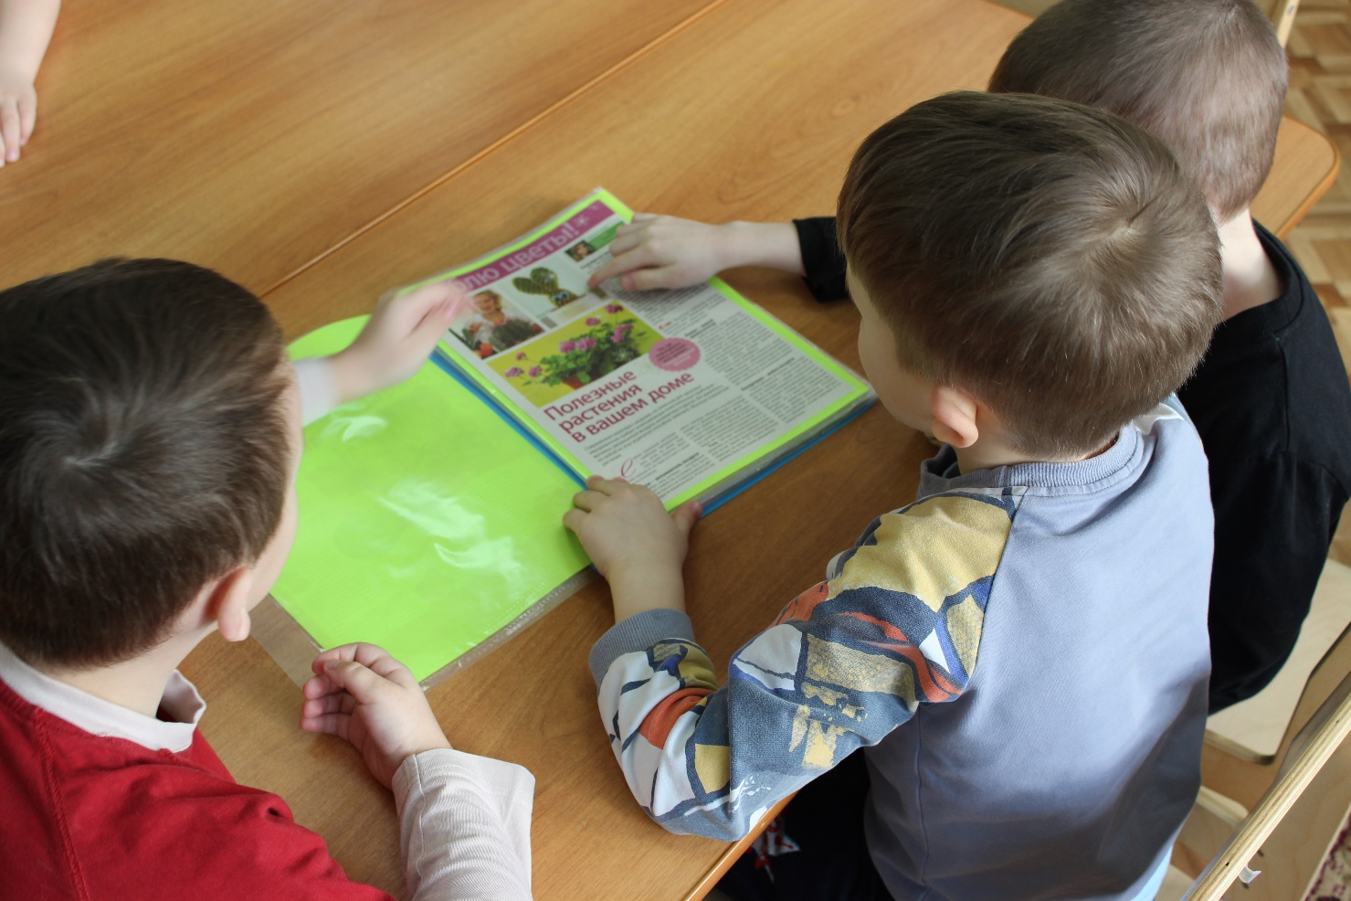
Сбор информации о комнатных растениях

Slide 10
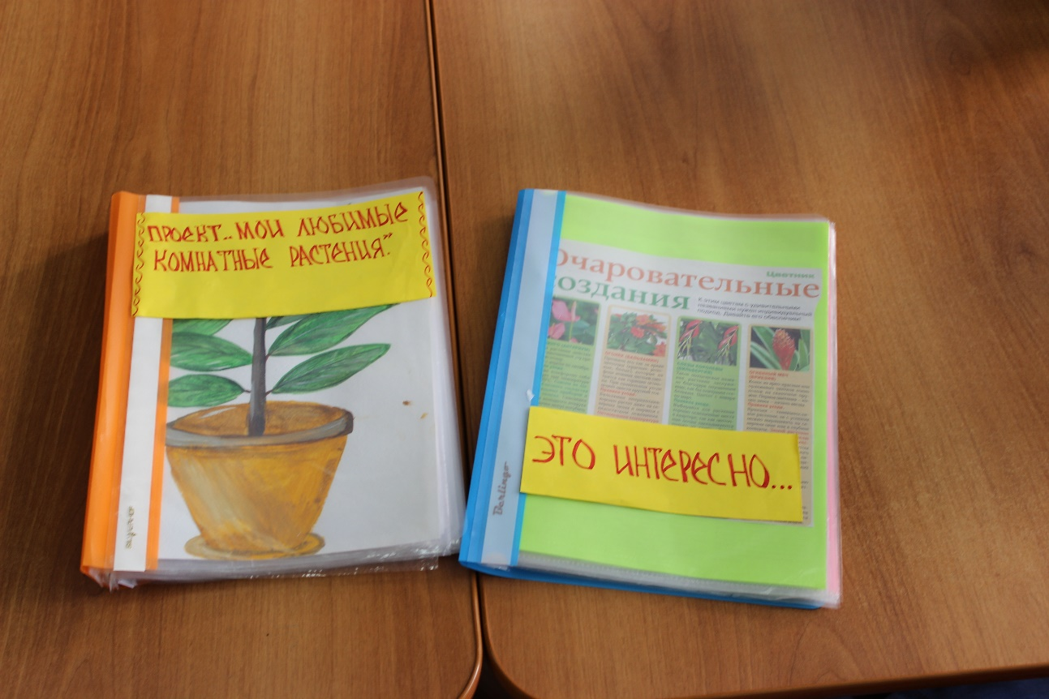
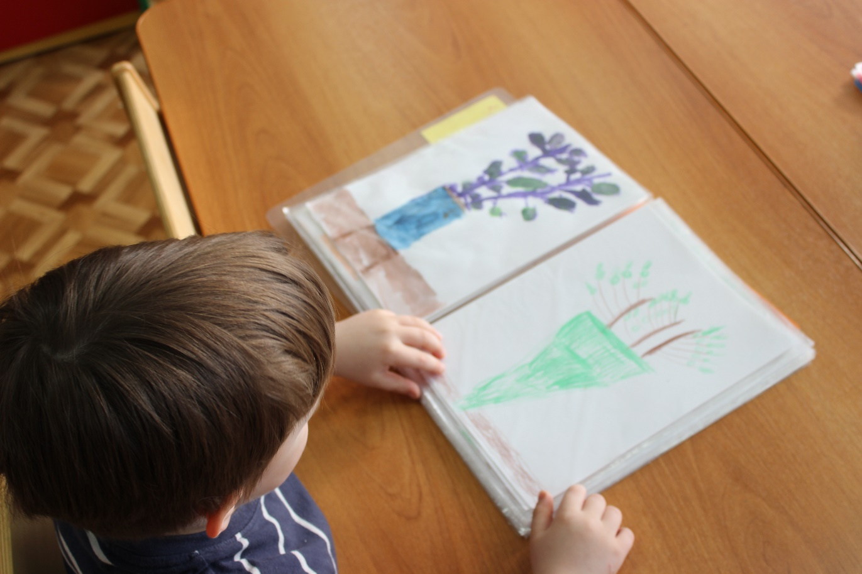
Оформление альбомов

Slide 11
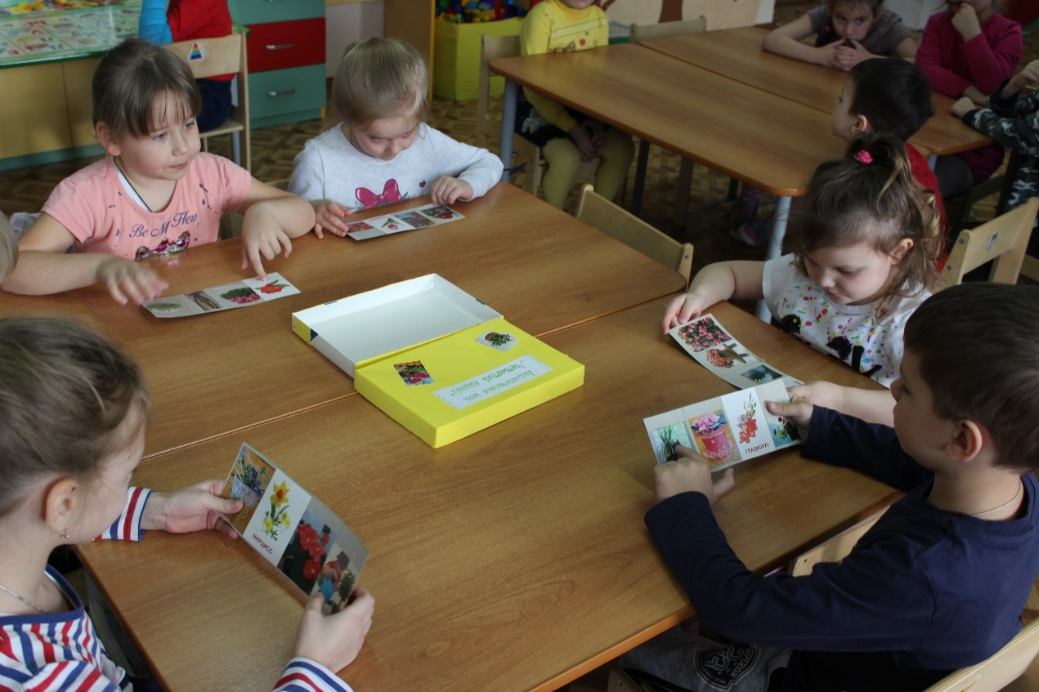
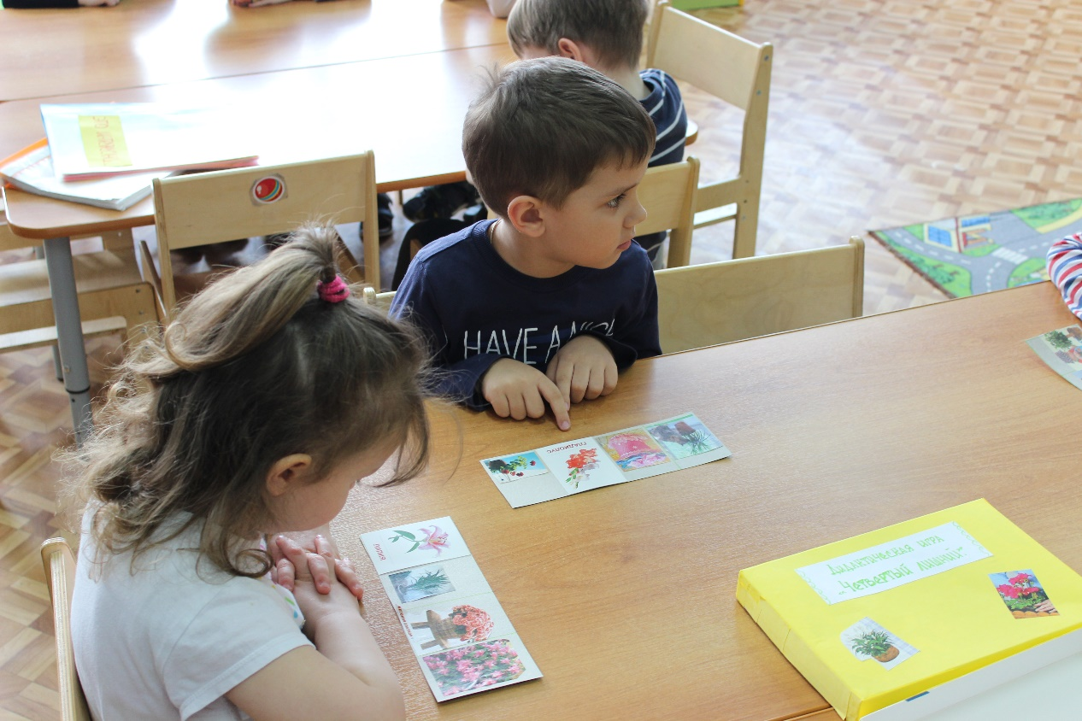
Дидактические игры

Slide 12
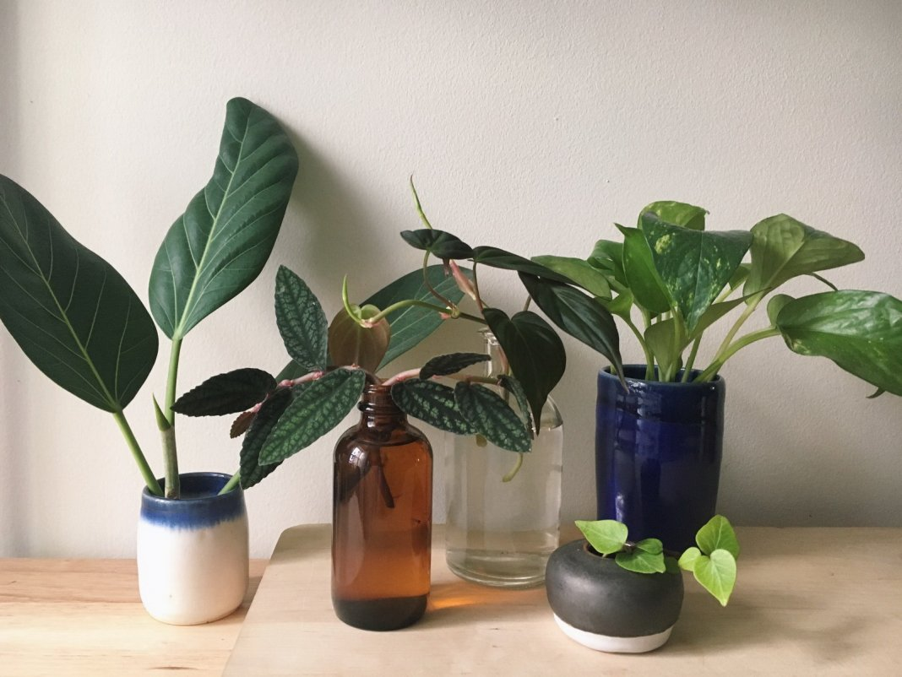
Черенкование растений

Slide 13
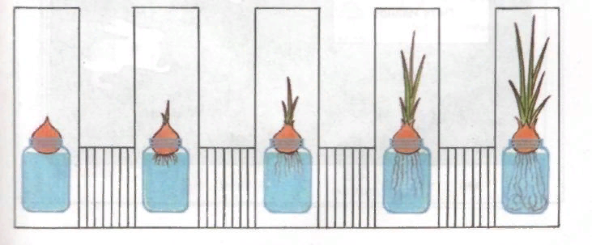

Slide 14
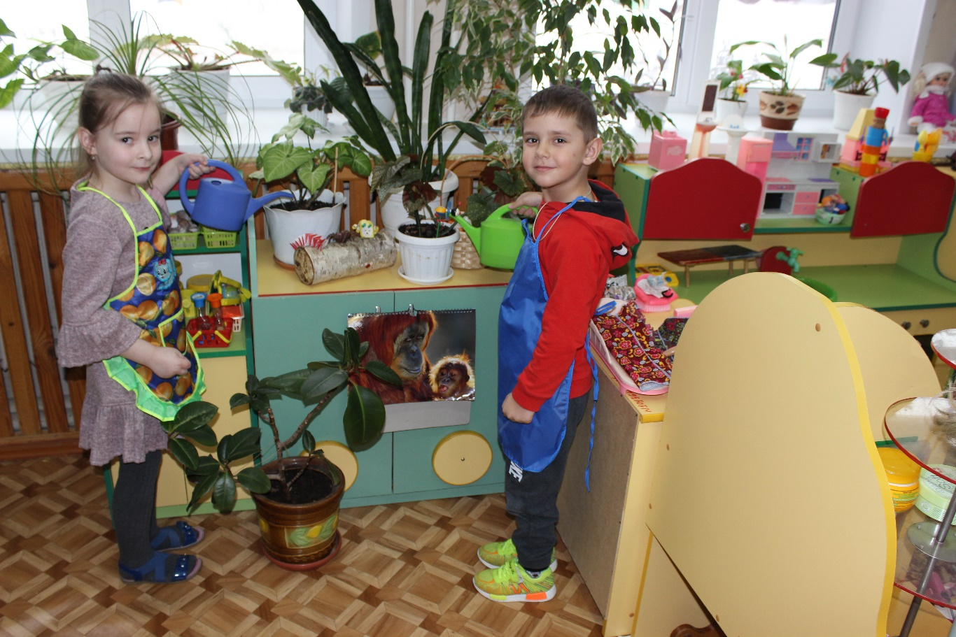
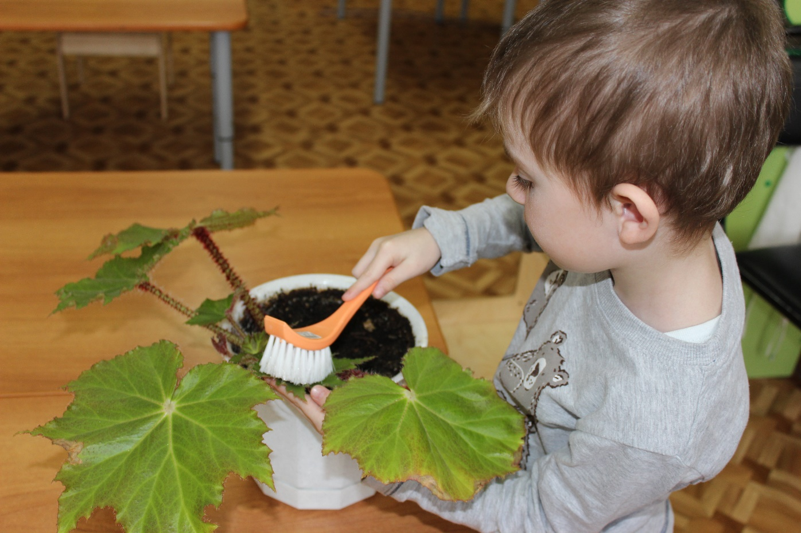
Уход за растениями

Slide 15
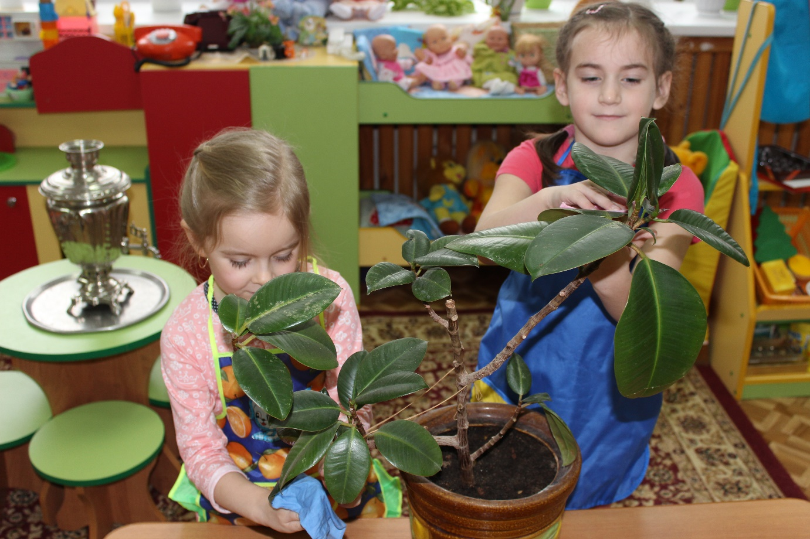
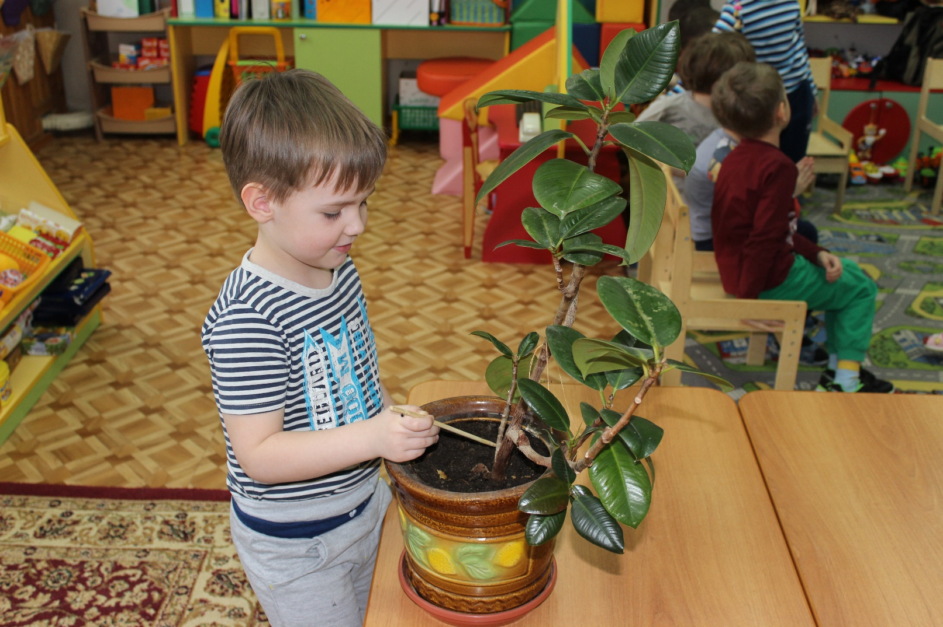

Slide 16
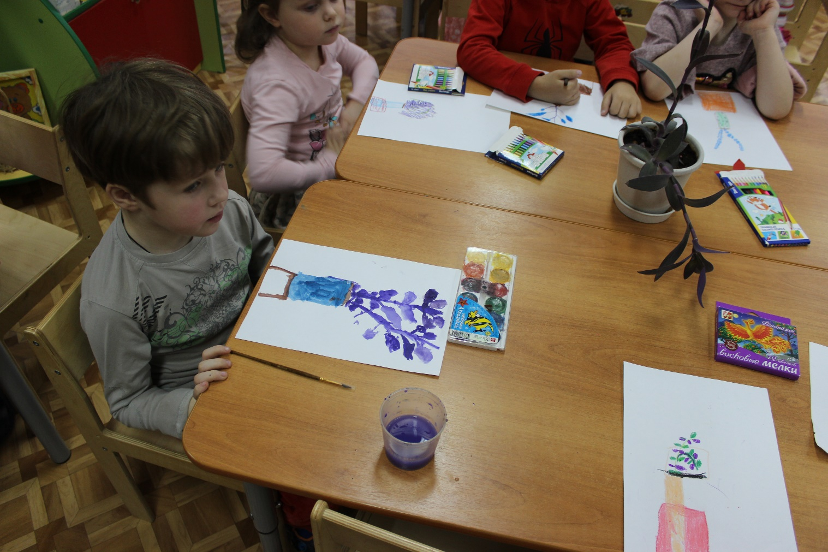
Творческая мастерская

Slide 17
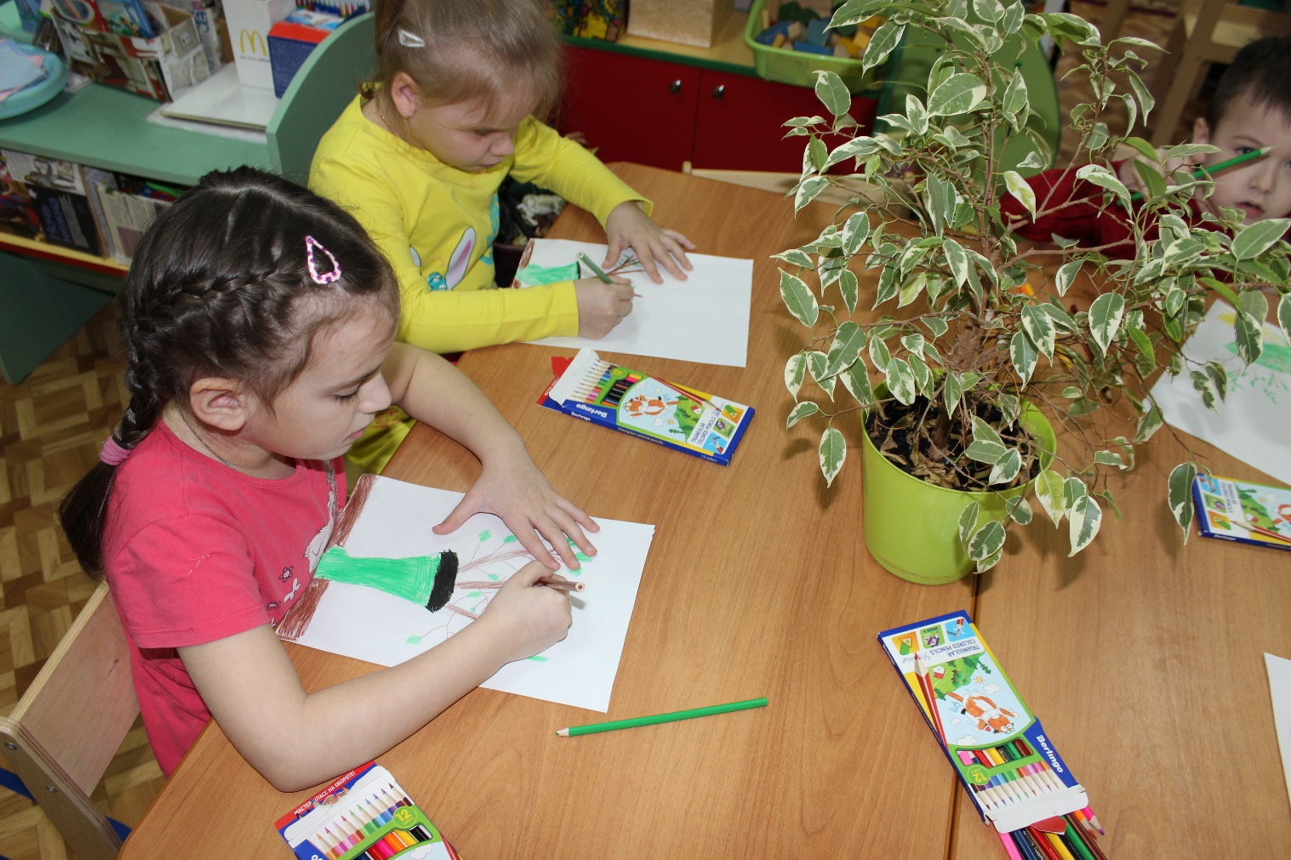
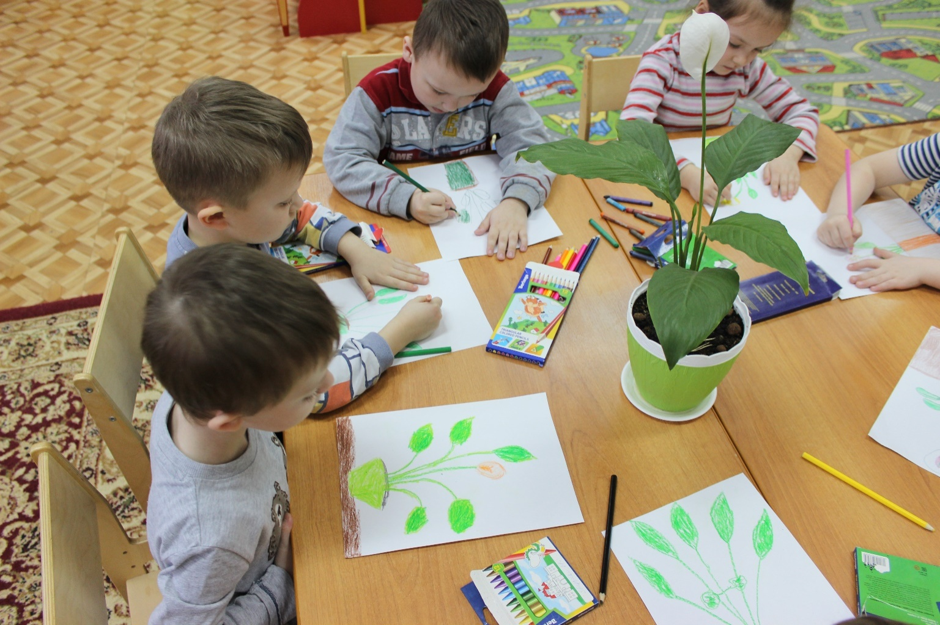

Slide 18
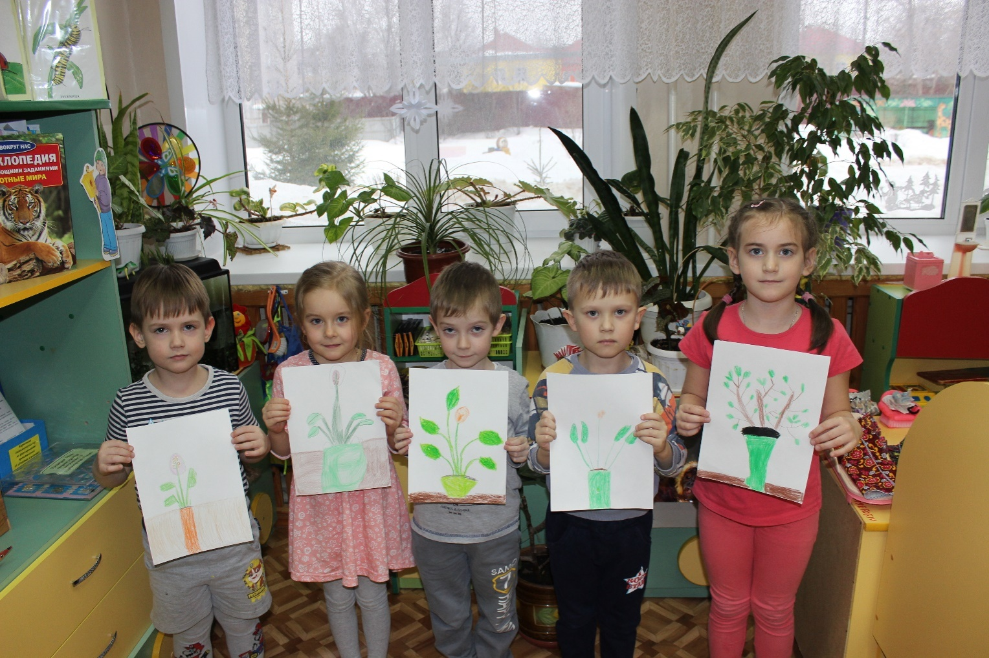
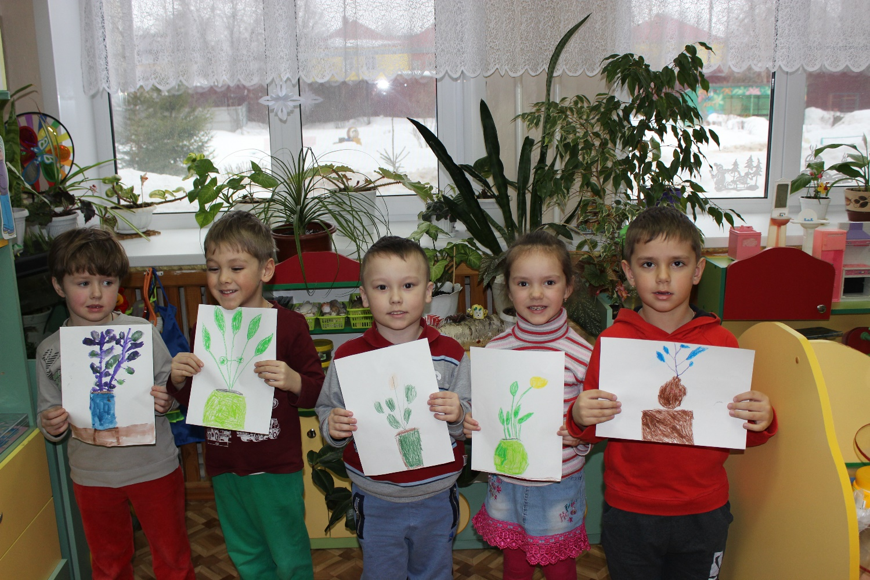

Slide 19
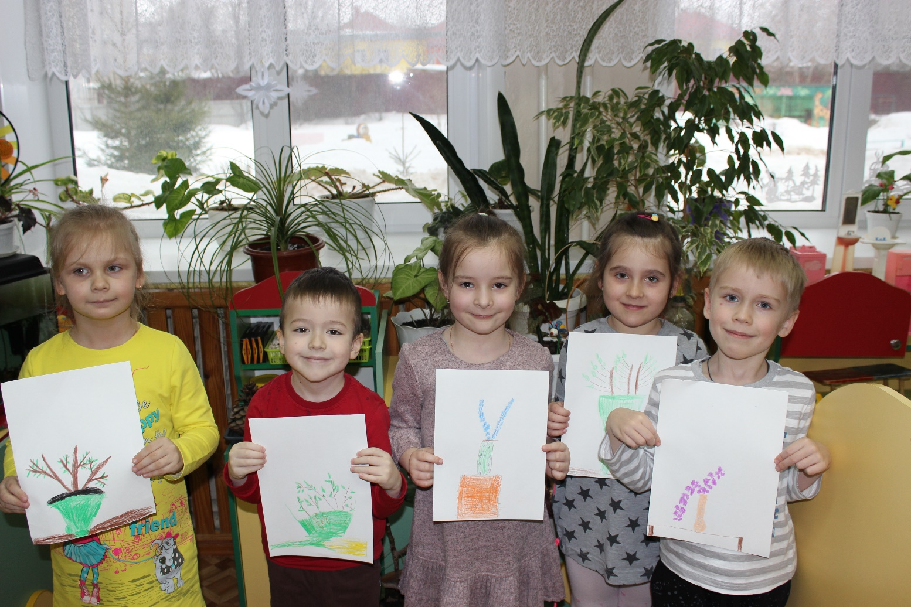
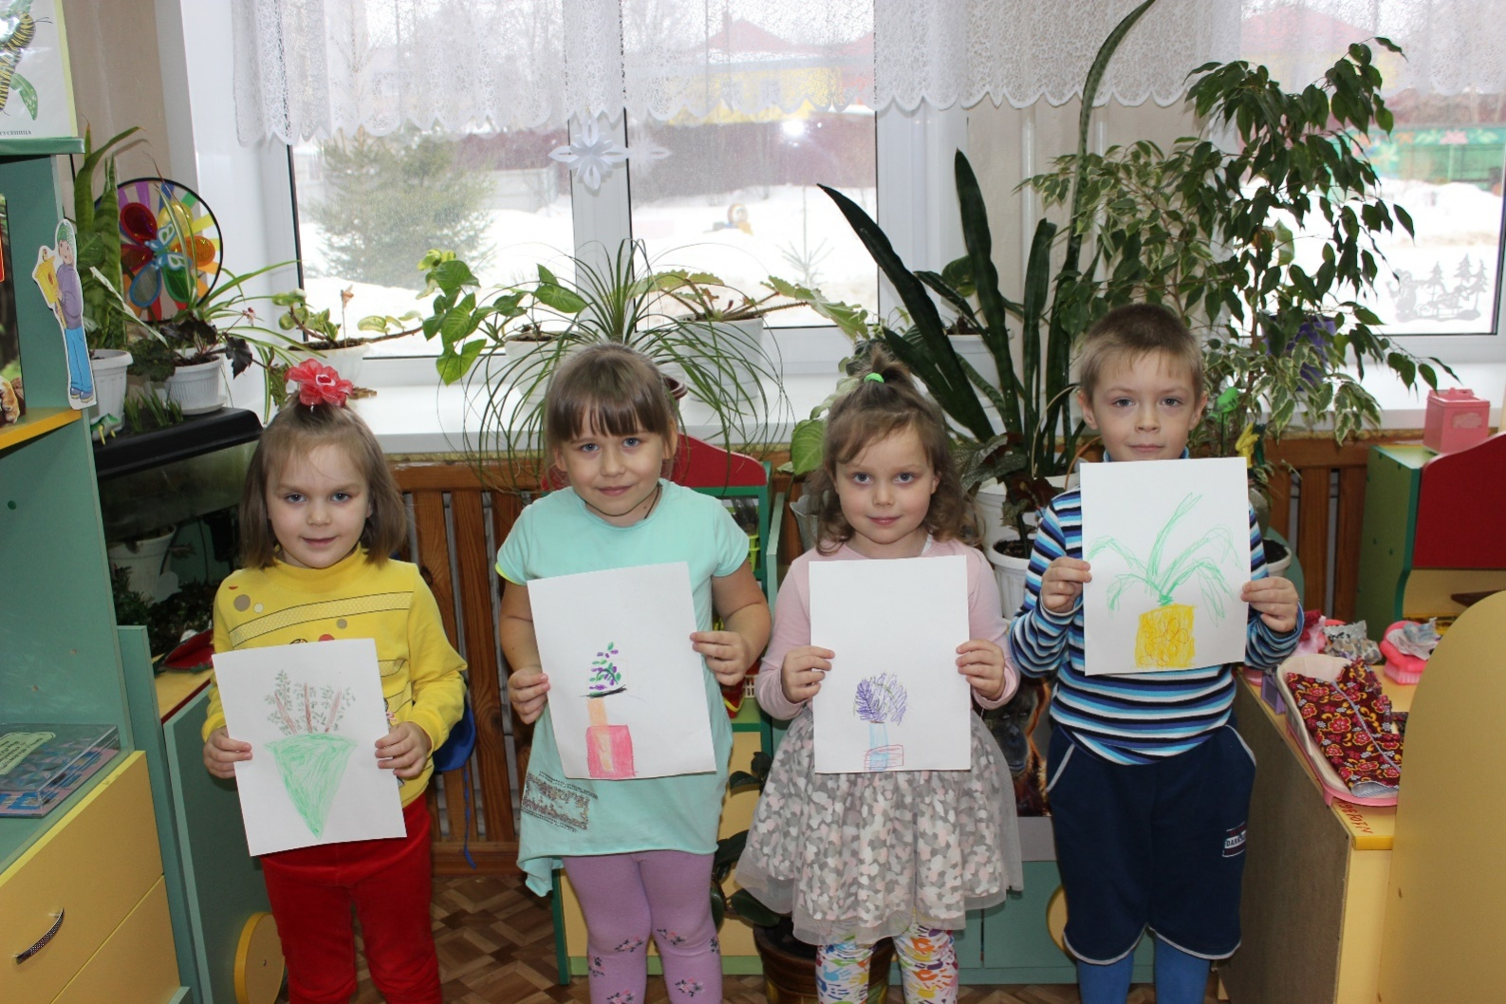

Slide 20
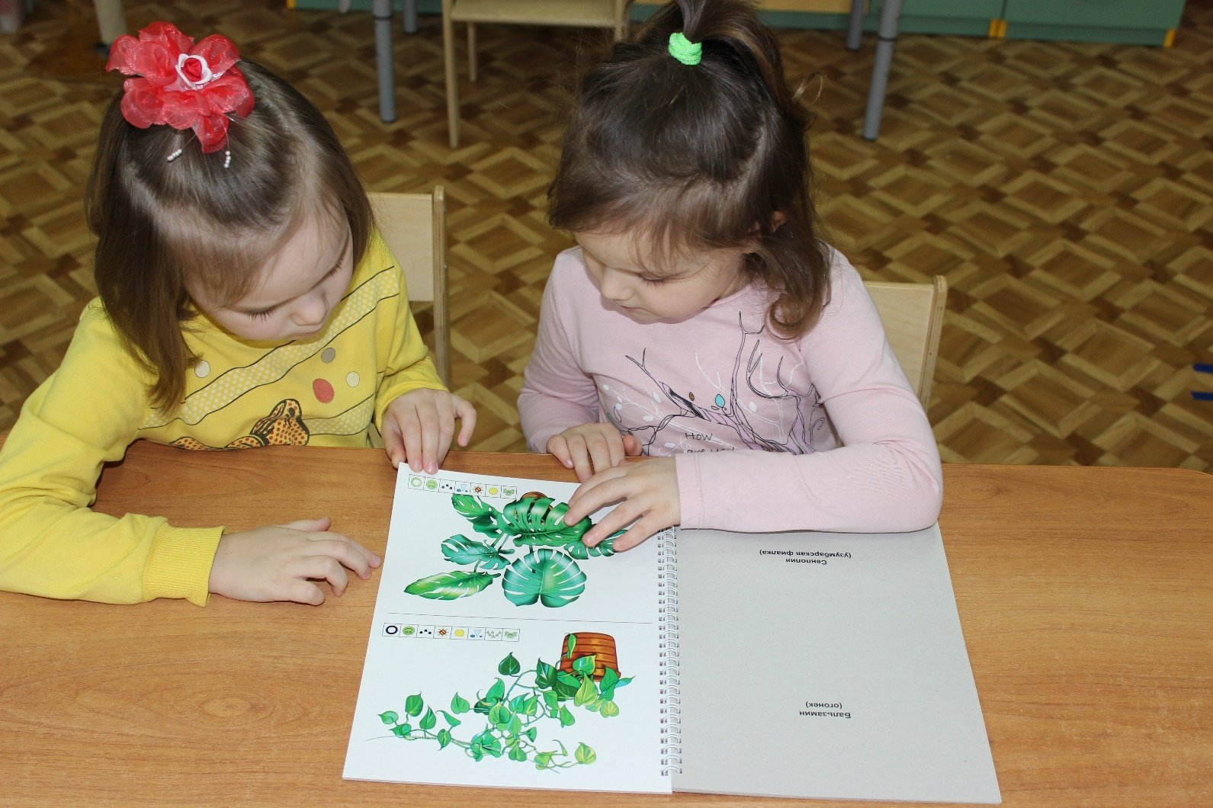
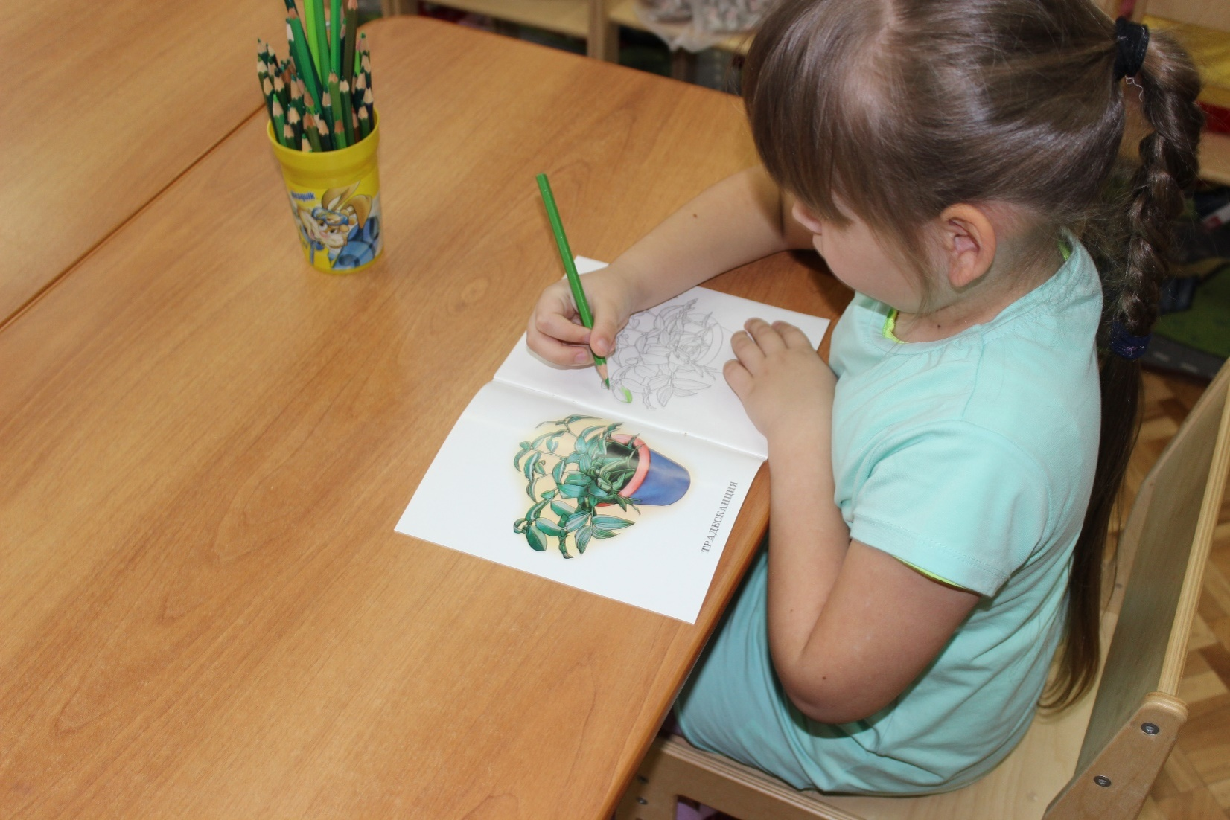

Slide 21
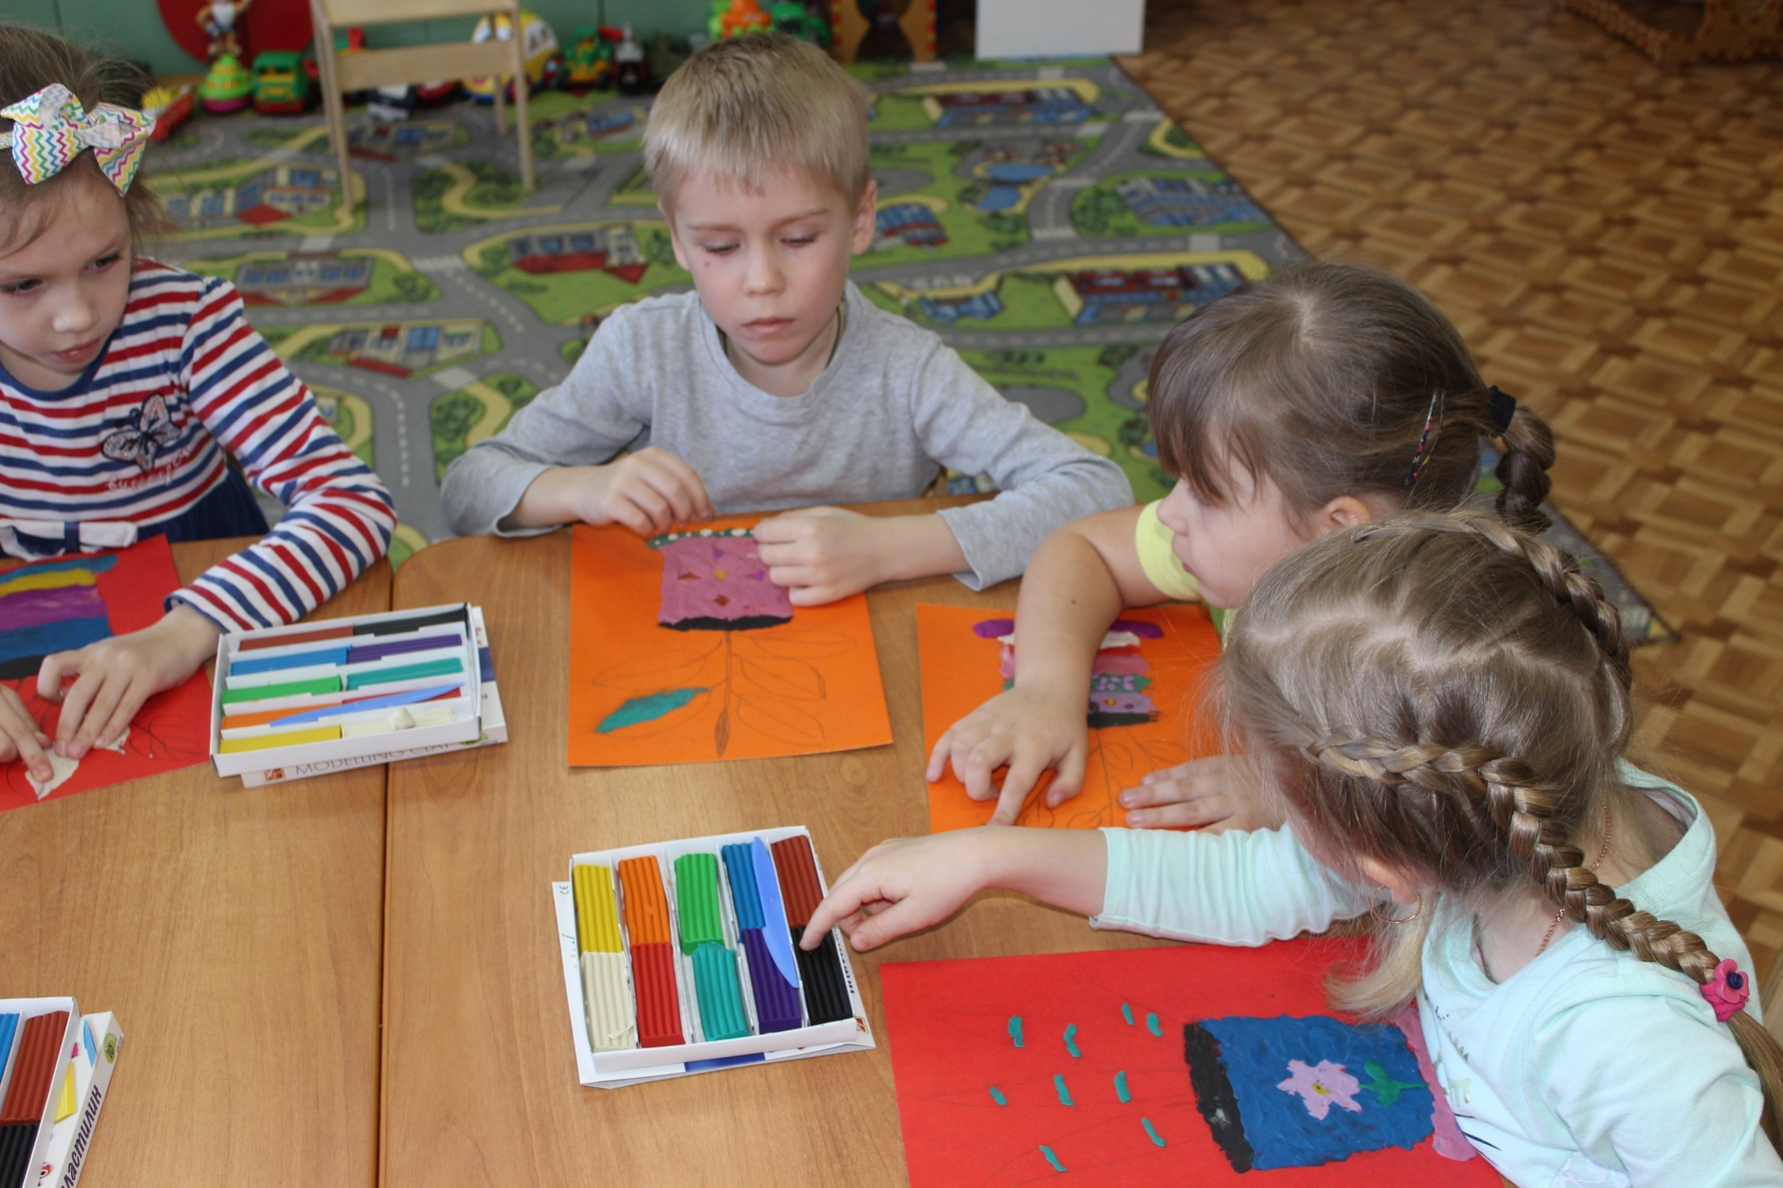

Slide 22


